Slide 1

스크립트 언어 봄학기 텀프로젝트 최종보고서
2016182006 김기진
MY LOL GG
LEAGUE OF LEGENDS 정보제공 데스크톱 어플리케이션

Slide 2



프로젝트 툴
PYTHON, TKINTER 라이엇 게임즈 사의 RIOT API 를 사용

Slide 3
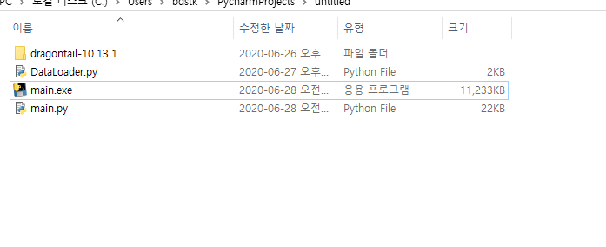
실행방법
main.exe 클릭

Slide 4
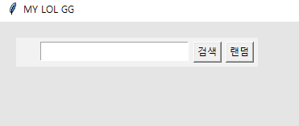
초기화면
닉네임 검색창
검색 버튼
랜덤으로 검색버튼
랜덤을 눌러주시면 쉽게 테스트가 가능합니다
(미리 입력해둔 아이디로 정보를 요청합니다)

Slide 5
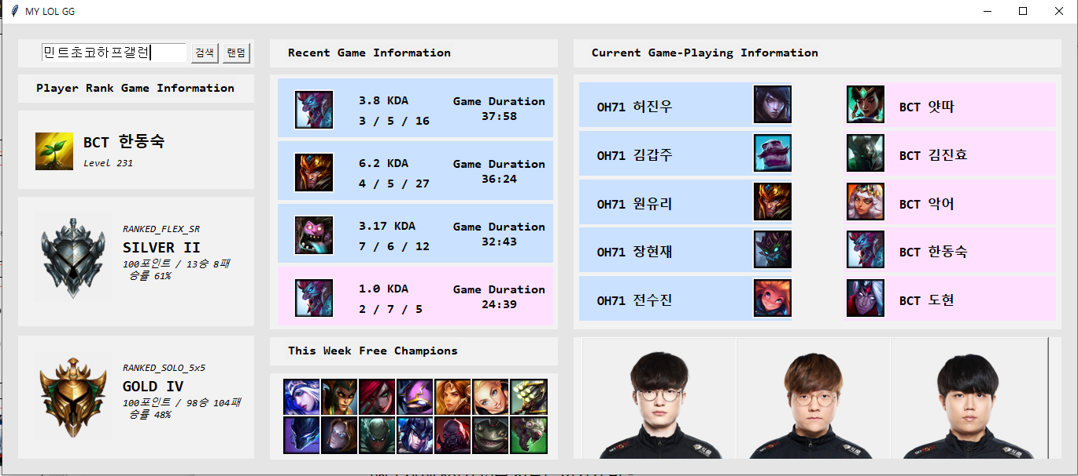
검색 결과 화면
최근 4게임 정보
현재 진행중인 게임 정보
현재 진행중인 게임 플레이어 닉네임
플레이어의 닉네임, 레벨
※게임 진행중에만 표시됨
블루팀
퍼플팀
플레이중인 캐릭터
랭크 점수
※정보가 있을 시에만 표시됨
금주 무료 캐릭터 리스트
프로게이머 정보 바로가기 (버튼)

Slide 6

RIOT API 구조
Client
데이터 요청
Data Dragon
각종 이미지 파일 및 이미지 매핑용 데이터
-> 따로 파일 형식으로 제공됨
RIOT API
출력
JSON 형식의
데이터
플레이어의 데이터 (수치) 와 Data Dragon의 이미지 파일의 ID제공
이미지 데이터
'player' :{
'name' : kijin',
'rank' : 1....
}..
데이터
플레이어 이름 : xxx
플레이어 랭킹 : xxxx
...

Slide 7


Data Dragon 예시
'character' : { 'id' : '256' }.....
Data Dragon
RIOT API
character.json
'Mario' : { 'id' : '256', 'image' : 'mario.png' }.....
mario.png

